Slide 1
程序媛的鱼塘
为女程序员量身定做的脱单恋爱APP
Final Presentation
团队名称：钓鱼六媛
组员：杨希希，祁佳薇，张鑫，何林芳，盛钡娜，苏心怡

Slide 2
1
技术框架

Slide 3
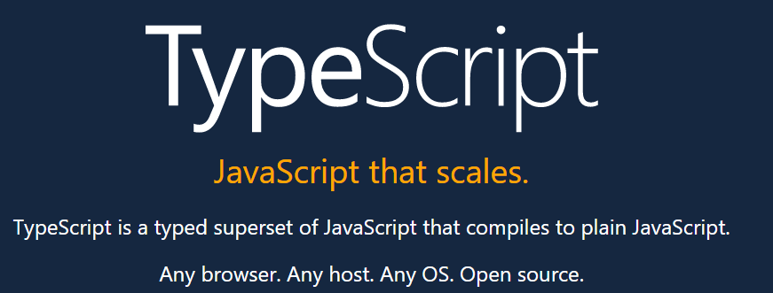



技术框架
Ionic是一个用来开发混合手机应用的代码库，是基于HTML5，CSS，Typescript创建类似于手机平台原生应用的一个开发框架。
这个框架的目的是从web的角度开发手机应用，基于PhoneGap（Cordova）的编译平台，可以实现编译成各个平台的应用程序。

Slide 4
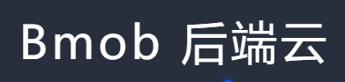

后端技术
可靠的 Serverless 云服务，支持可视化操作
通过提供的 API 接口和多语言 SDK，为用户提供快速上传、安全可靠的数据存储服务。
配合 CDN 加速服务提高文件访问的响应速度。
实现api，实现python代码等等。
Django api

Slide 5
2
团队分工

Slide 6

Task分配
后端维护
五个模块的前端设计实现
1）注册登录
实现注册功能和登录功能，实现修改头像功能：采用混合开发，摄像功能，文件传输功能采用原生开发。
2）动态展示
发布删除自己的动态；查看别人的动态；实现评论过滤的功能：使用NLP的API，分析用户提交的语句的情感，根据语句 positive 和 negative 程度来过滤负面评论。
3）我的鱼塘
新增目标对象，查看或删除已保存的目标对象
4）提升自我：记录了对女生有帮助的话题，比如深度学习、穿搭、养生、化妆、艺术、厨艺等
5）脱单论坛: 查看社区所有问题及其回答、提问、回答、对提问/回答评分，在推荐页面可以个性化推荐。
3. 前后端对接支持和整体代码架构维护整合

Slide 7

团队成员分工
组长 杨希希 负责召开工作会议，会议纪要由其余5位成员轮流记录
由 杨希希 负责 机器学习，情感分析，提升自我等功能
由 张鑫 负责注册登录，需求分析和任务分配，维护代码整体架构
由 盛钡娜 实现脱单论坛功能，包括该模块的设计开发与测试
由 苏心怡 实现动态展示功能，包括该模块的设计开发与测试
由 祁佳薇 实现我的鱼塘功能，包括该模块的设计开发与测试
由 何林芳 负责建立维护相应的数据库，实现后端，提供API
由全组成员共同完成阶段性总结和汇报。

Slide 8
时间规划 - Sprint
第一次Sprint：9月20日至10月30日
第二次Sprint：11月1日至11月28日
第三次Sprint：11月29日至12月25日
1）10月8日前
评估各个需求的工作量，明确各位成员的工作内容
做好实施开发的前期准备，召开Sprint planning meeting
2）10月8日至10月14日
基本实现各个项目的需求与设计阶段，召开第一次weekly scrum meeting
3）10月15日至10月21日
基本实现各个项目的实现与测试阶段，召开第二次weekly scrum meeting
4）10月22日至10月28日
进行code review, 将三个项目合并入APP整体架构中，并对一些不太协调的部分进行删改
基本保证已实现部分的整体性、流畅性，召开第三次weekly scrum meeting
5）10月29日至10月30日
对本次Sprint的工作进行整理总结，准备接下来的Sprint报告
…
12）12月10日至12月17日
完成这几大功能区的基本逻辑功能
13）12月18日至12月24日
修改美化UI
…
…

Slide 9
3
功能介绍

Slide 10
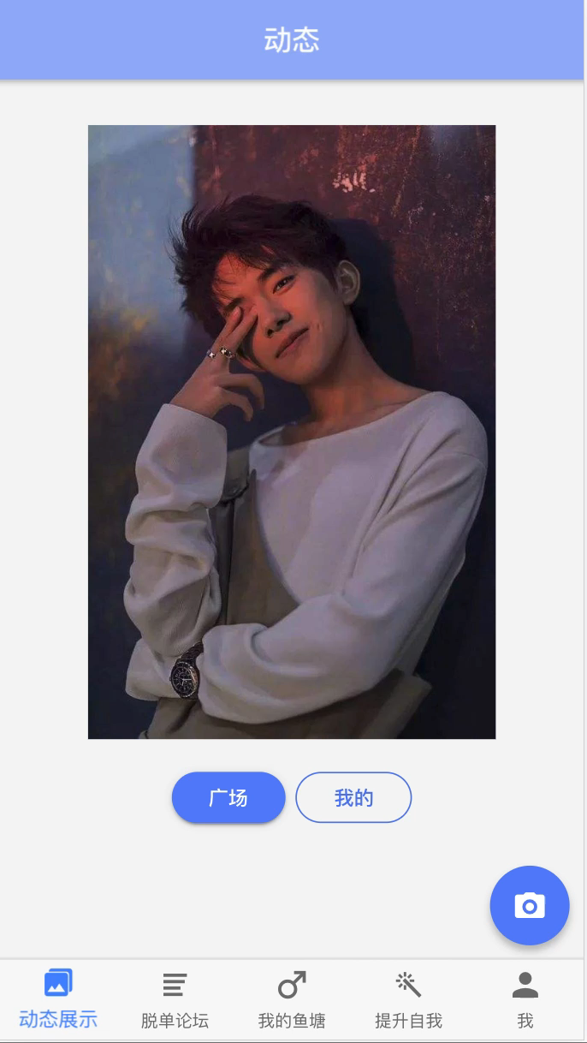
工作进度：游客登陆
未注册登录的时候
只可以访问热门内容-广场
吸引用户使用app
下一步吸引用户注册
以使用更多的功能

Slide 11
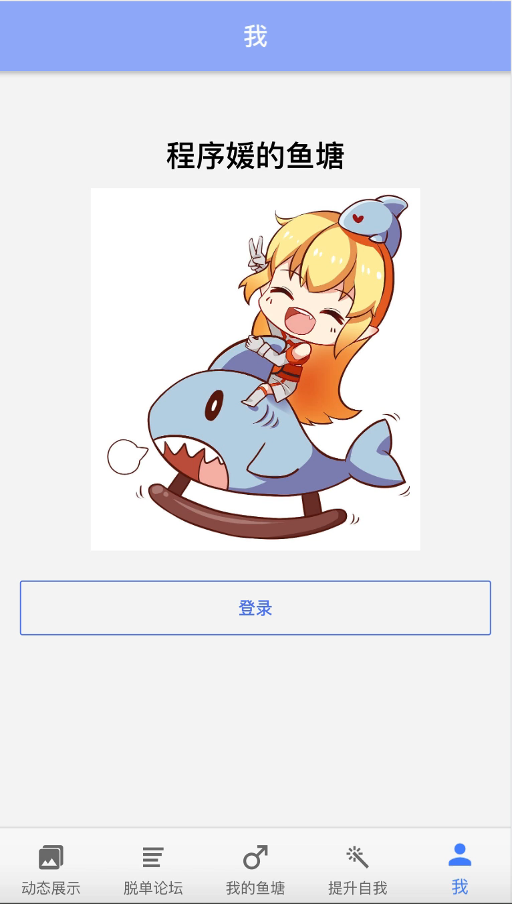
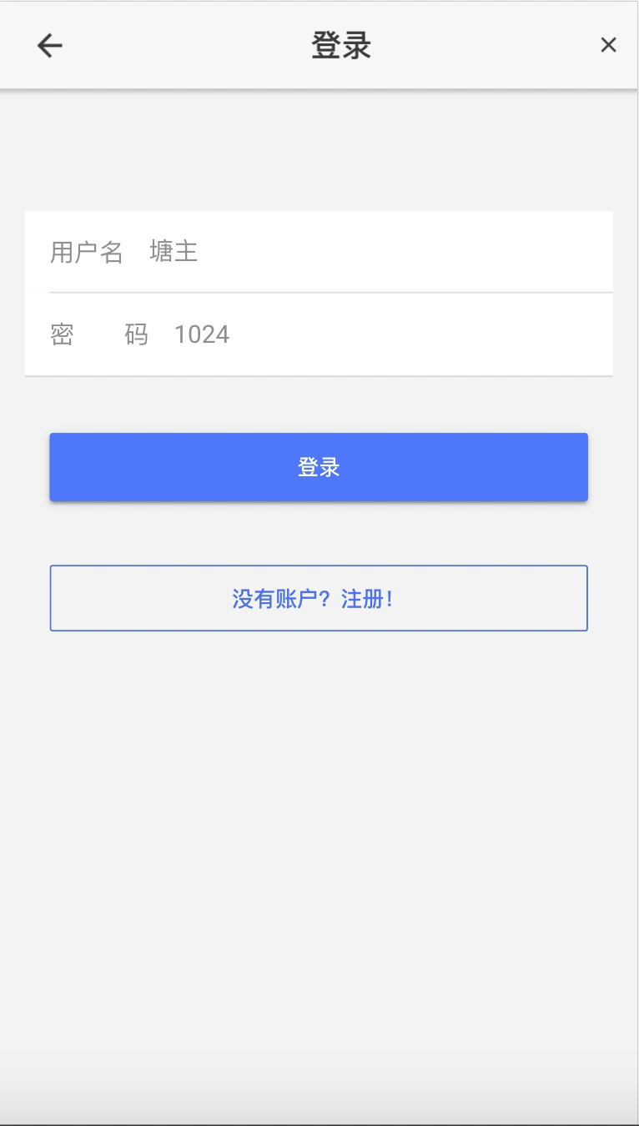
工作进度：注册登录

Slide 12
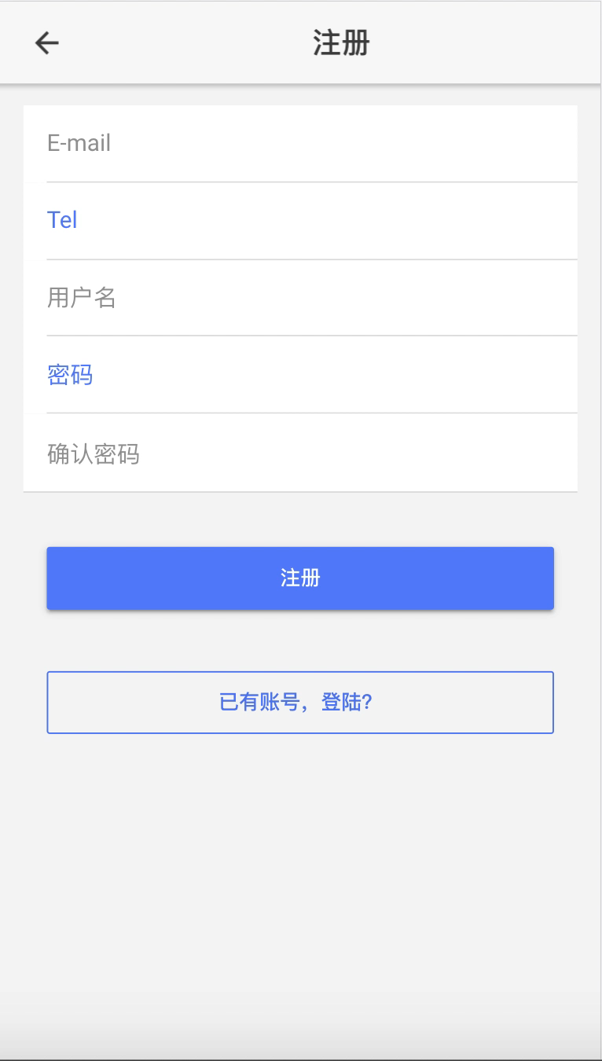
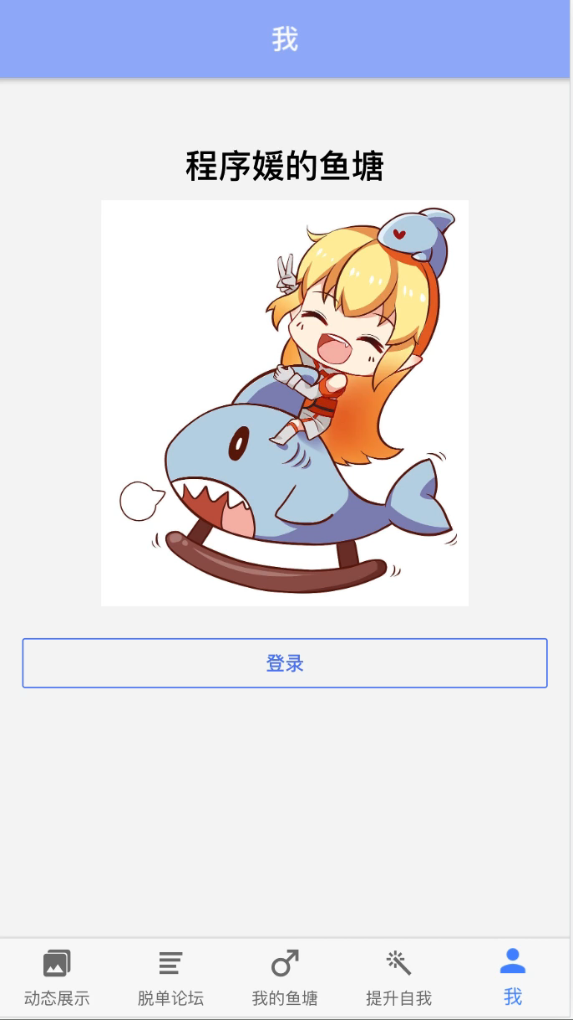
正确性检查
边界值正确性检查，异常值处理
界面中使用 LoadingController和ToastController 控制不出错，使用 Loading 保证暂停用户操作屏幕、Toast向用户发送信息交互

Slide 13

工作进度：动态展示
在广场浏览大家发的动态和评论
可以点赞，可以取消点赞
可以评论
动态刷新

Slide 14
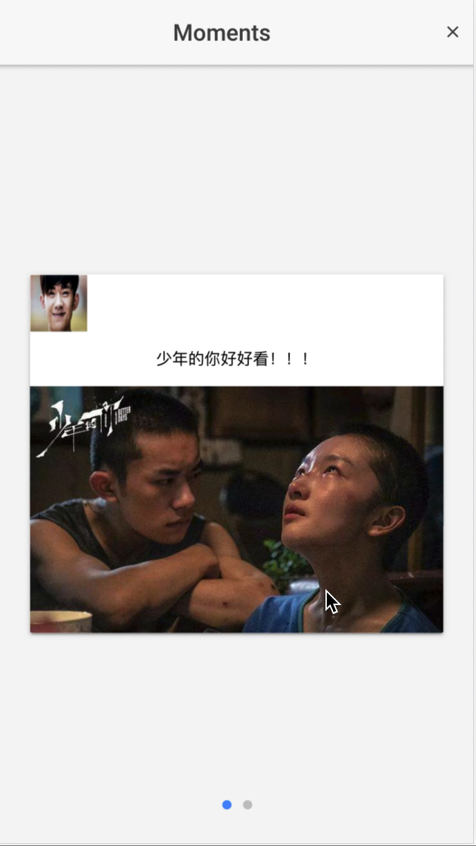
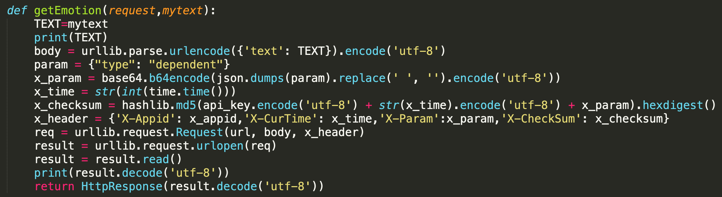
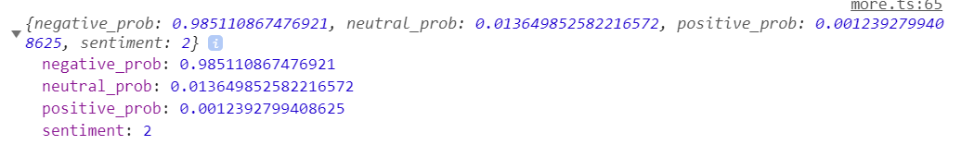
工作进度：动态展示-过滤负面评论
使用了一个api，根据语句positive和negative程度来筛选。
避免出现负面评论。

Slide 15
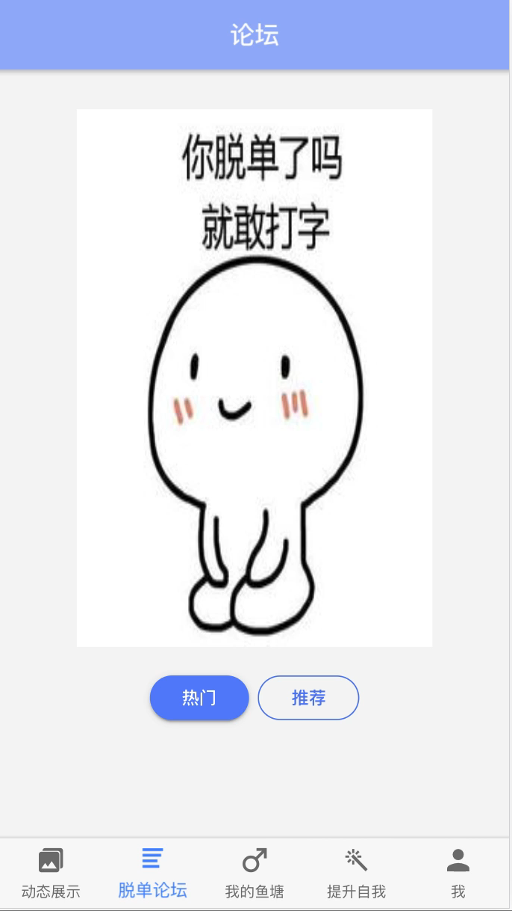
工作进度：脱单论坛
查看热门内容
浏览大家的提问和回答
可以针对提问和回答分开打分（rate）
Rate: 反馈你对这个回答或者问题的感兴趣程度
为之后的智能推荐（机器学习）做数据积累
可以评论
可以提问

Slide 16
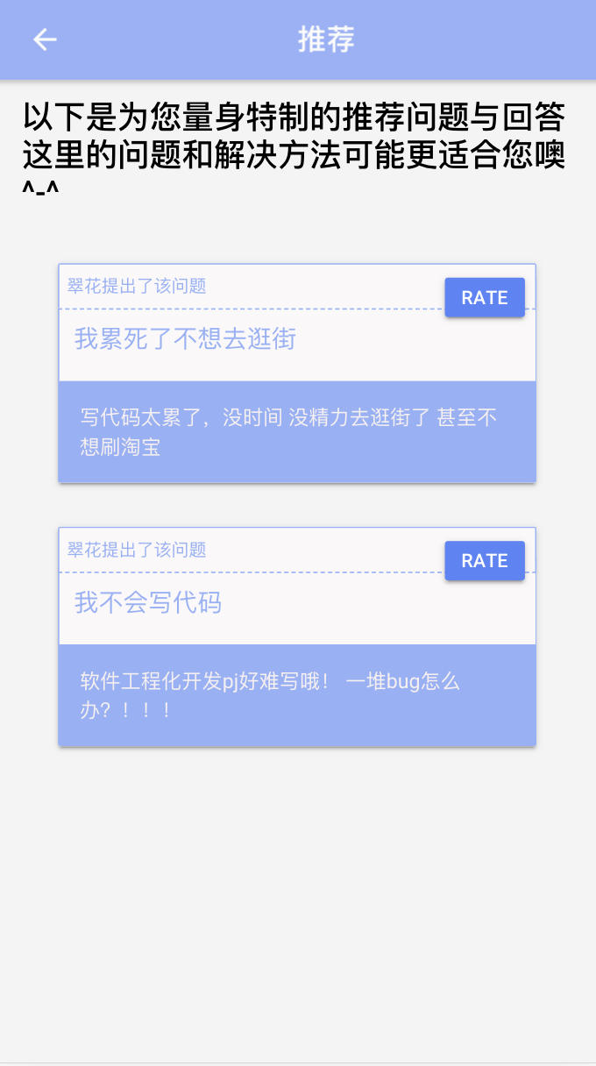
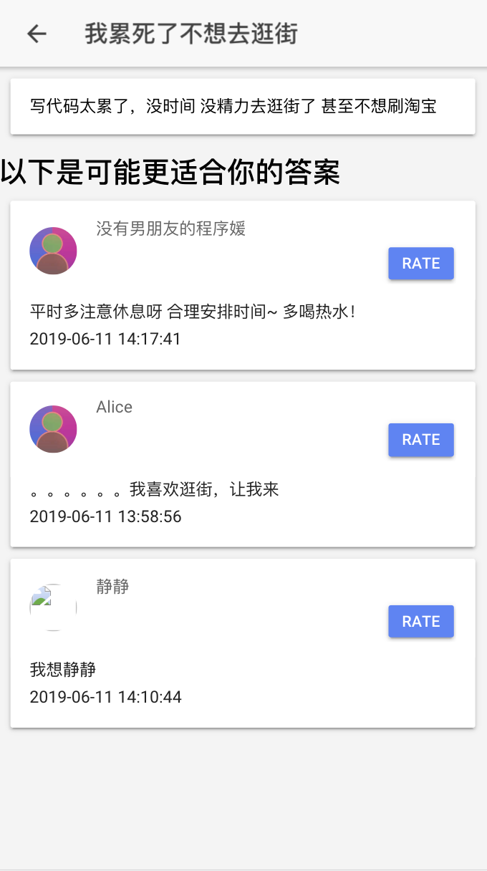
工作进度：脱单论坛-推荐算法
如何证明算法正确性：
采用的算法比较成熟。
已经使用这个代码跑过一个给电影打分的较大的数据库，得到了高的精确值（>80%）。
对于我的数据库，通过观察用户给分与推荐答案，可以说明符合推荐的逻辑。
好处：
更加精准。
省时间，效果好。
同类人的意见更有参考意义。

Slide 17
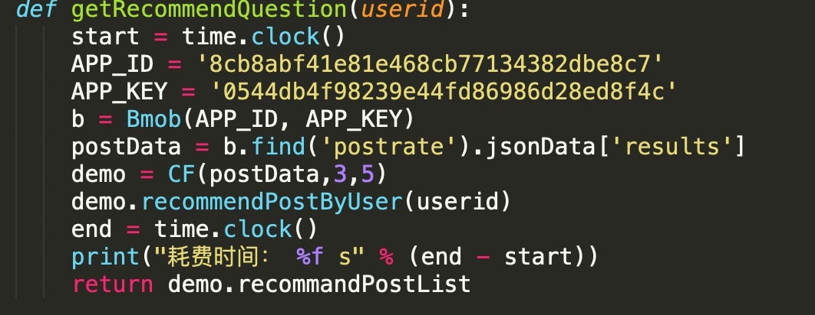
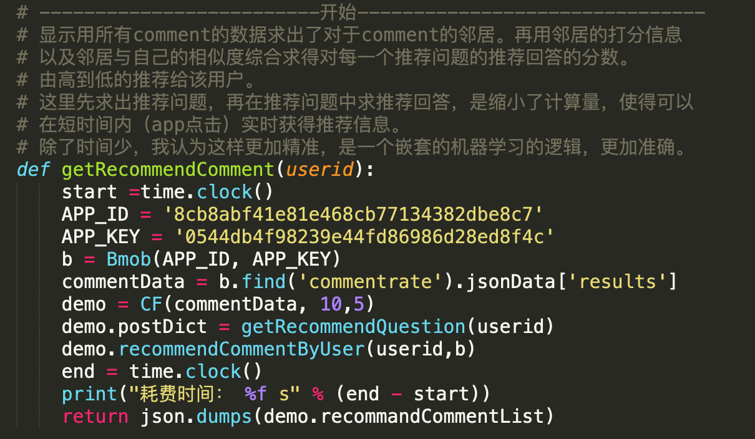
工作进度：脱单论坛-推荐算法
基于用户的协同过滤算法：
使用Python语言。
调用服务器Api，使服务器自动运行推荐代码，返回推荐的信息。
实现Api实时获取数据库信息，实时推荐最新内容，更精准。
对用户做分类，给用户推荐和他更相似的人更喜欢的问题和答案。
算法被改进，利用问题和回答交叉参考得到最后的推荐信息。
如果是新用户，则随机推荐，代码完善。

Slide 18
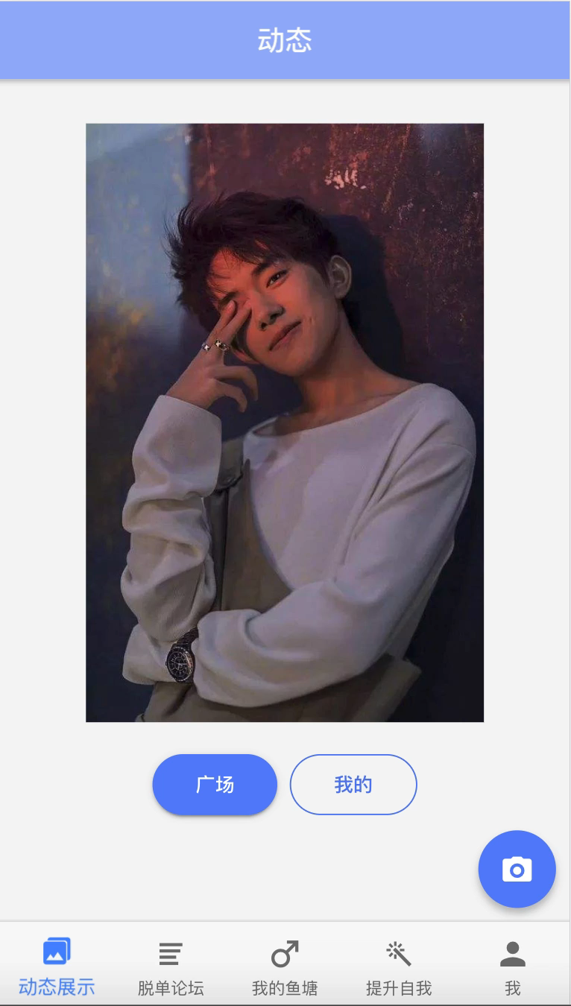
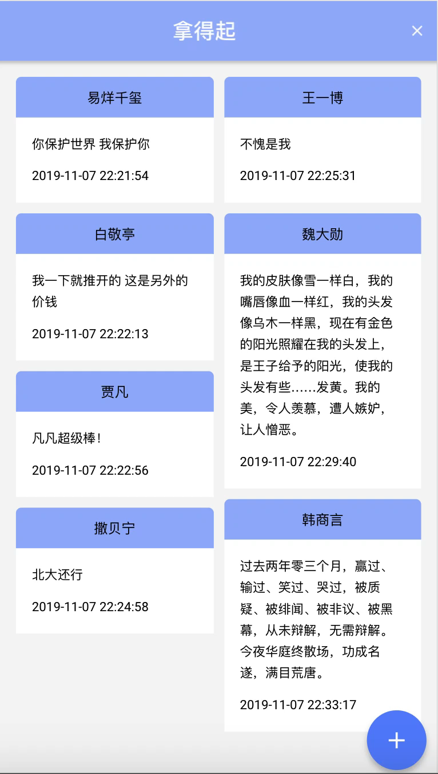
工作进度：我的鱼塘
记录感兴趣的小哥哥
基本信息记录
存放在拿得起上
修改小哥哥的信息
删除小哥哥的信息
将拿得起中的移到放不下
如果实在是不想继续关注，就在放不下里删除
实时刷新

Slide 19
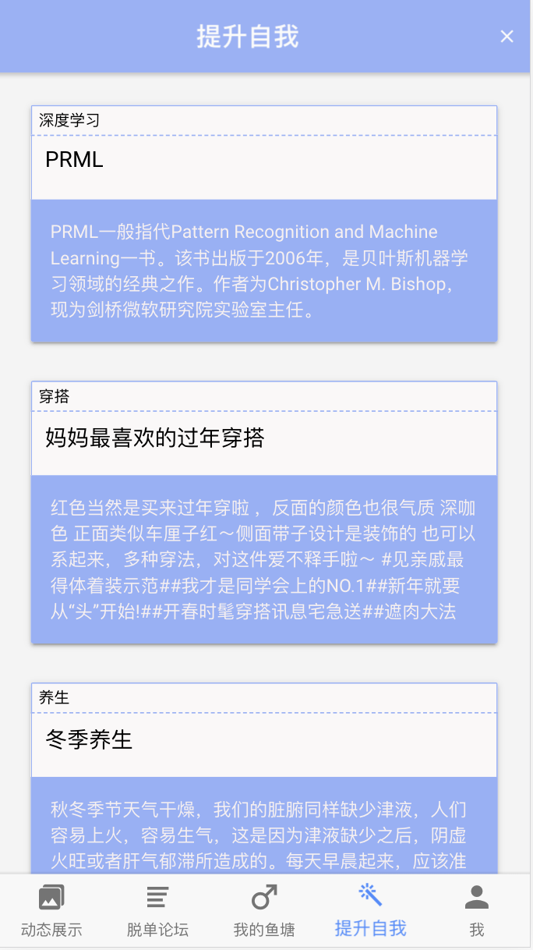
工作进度：提升自我
我们为女程序员提高个人魅力
呕心沥血
包括但不仅限于
PRML深度学习
（听说程序员小哥喜欢代码能力强的小姐姐？？）
穿搭
（不要天天穿hoodie…？）
养生
（保护住头发）
。。。

Slide 20
4
项目总结

Slide 21
Conclusion
采用混合开发： 摄像功能，文件传输功能 采用原生开发。
使用Ionic框架，学会了CSS，HTML5，Typescript。
后端数据库实现采用：serverless的云数据库Bmob。
后端搭建阿里云服务器，使用Django框架实现可在公网调用的API。
App细节考虑周到：边界值正确性检查；界面中使用LoadingController和ToastController控制不出错。
使用Python实现机器学习算法（含基于用户的协同过滤算法），给用户推荐问题和答案，且在算法上有自己的创新，从问题和答案两个维度交叉进行推荐算法的构建，并且可以合理解决新用户没有足够相似的邻居的问题。
使用，过滤负面语句。自然语言处理-情绪分析的API，分析用户提交的语句的情感
代码量很大：前端代码3961行，app实现了四大功能区，一共27小功能，一共 22 个界面（美化过），数据库有13个table，共计96个属性。机器学习代码352行。花费大量时间精力学习与构建app，功能完善，界面美观。

Slide 22
Conclusion-Extended
四大功能区：完成27个小功能
1）动态展示: 分为“广场”和“我的”，“广场”可以查看别人发布的动态，“我的”记录了我自己发布的动态。类似于微信朋友圈的功能。
2）脱单论坛: 查看社区所有问题及其回答、发起提问、进行回答、对提问/回答评分（通过用户对问题/回答的评分进行机器学习判断该用户的喜好关注）、在推荐页面可以查看推荐算法生成的个性化推荐。
3）我的鱼塘：分为“拿得起”和“放不下”，“拿得起”部分存储了自己喜欢的男生以及对他们的印象、新增/修改男生对象、将不感兴趣的男生标签隐藏起来；“放不下”部分记录了隐藏的男生标签，若放弃了则可以彻底删除。
4）提升自我：记录了对女生有帮助的话题，比如深度学习、穿搭、养生、化妆、艺术、厨艺等
5）开始: 登陆、注册、修改头像（原生Camera+File ）可以通过拍照或者从手机文件中选择、注销

Slide 23
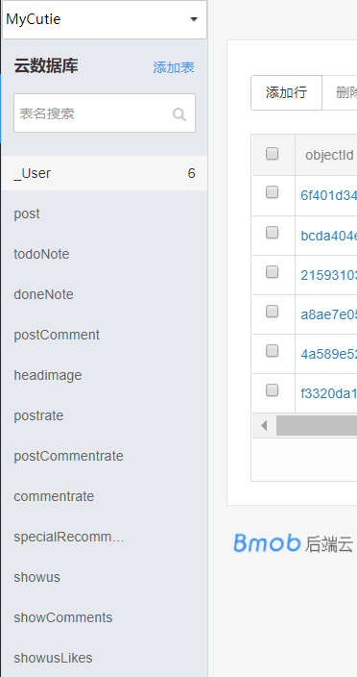
Conclusion-Extended
2. 数据库规模
13个表
共7+10+9+10+8+5+6+5+6+6+9+5+5=96个属性

Slide 24
唯一美中不足。。。

Slide 25
Thanks for Listening

